Slide 1
PERBANDINGAN SUSU KEDELAI BUBUK DENGAN SUSU SKIM DAN STEVIA DENGAN SUKROSA TERHADAP KARAKTERISTIK COKELAT Disusun Oleh: Muhammad Rifqi 12.302.0325
Pembimbing Utama Pembimbing Pendamping
(Dr. Ir. Yusep Ikrawan, M.Eng.) (Ir. Hervelly, MP.)
Penguji
(Ir. Syarif Assalam, MT.)

Slide 2
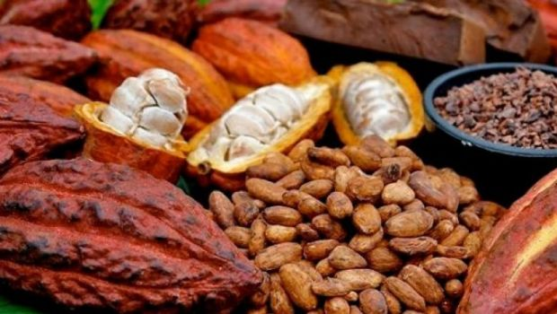
Latar Belakang
Kakao

Slide 3
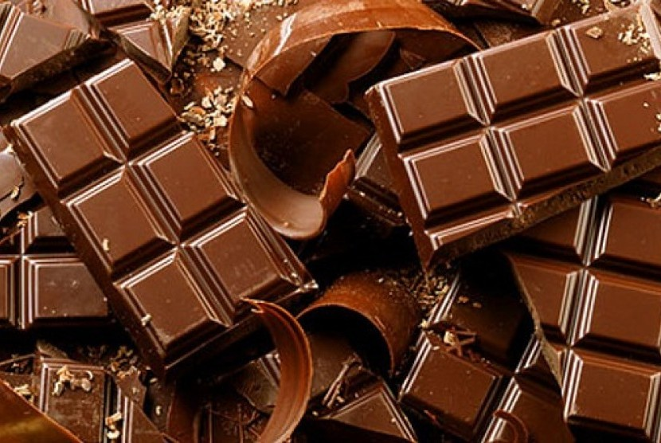
Cokelat Batang

Slide 4
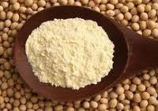
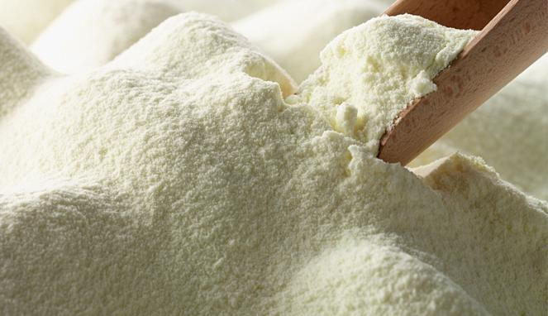
Susu Kedelai Bubuk
Susu Skim

Slide 5
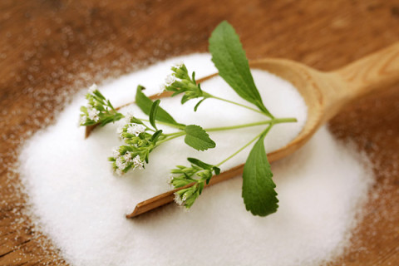
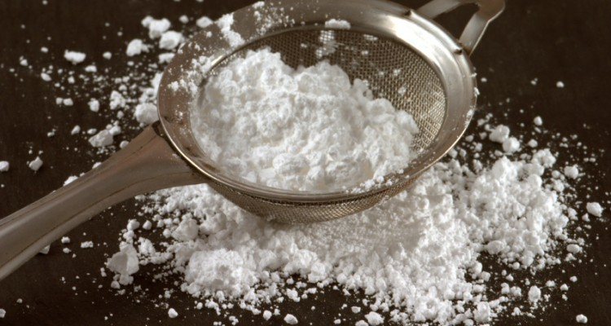
Stevia
Sukrosa

Slide 6
Identifikasi Masalah
1. Bagaimana pengaruh susu kedelai bubuk dengan susu skim terhadap karakteristik cokelat batang
2. Bagaimana perbandingan stevia dengan sukrosa terhadap karakteristik cokelat batang
3. Bagaimana pengaruh interaksi antara perbandingan susu kedelai bubuk dengan susu skim dan stevia dengan sukrosa terhadap karakteristik cokelat batang

Slide 7
Maksud dan Tujuan
Penelitian bertujuan untuk mengetahui perbandingan yang tepat antara susu kedelai bubuk dengan susu skim dan stevia dengan sukrosa dalam pembuatan cokelat batang.

Slide 8
Manfaat Penelitian
Manfaat yang diharapkan dari penelitian ini adalah memberikan informasi mengenai perbandingan susu kedelai bubuk dengan susu skim dan stevia dengan sukrosa yang optimum dalam pembuatan cokelat batang. Diharapkan dapat menambah wawasan yang luas dan memberikan informasi pengembangan teknologi pengolahan dalam pembuatan cokelat.

Slide 9
Kerangka Pemikiran
Bahan-bahan yang digunakan dalam pembuatan cokelat batang antara lain bubuk kakao, lesitin, susu bubuk, gula, lemak kakao, dan penambahan rasa. Menurut Yulia (2006), pendahuluan dalam pembuatan cokelat, formulasi yang digunakan yaitu lemak cokelat 36% cokelat bubuk 17% susu skim 18,1% gula tepung 28,4% garam 0,1% dan lesitin 0,4%. Dengan adanya penambahan susu skim pada produk permen cokelat akan meningkatkan kandungan protein.
Minifie (1997)

Slide 10
Smanda (2008)
Dua sifat cokelat yang perlu diperhatikan adalah flavor, dan tekstur. Cokelat mempunyai cita rasa yang khas, teksturnya berbentuk padat pada suhu kamar, cepat meleleh di dalam mulut, menjadi cair dan terasa lembut di lidah. Ada berbagai cara untuk mengolah cokelat. Salah satu diantaranya meliputi tahap-tahap ; pencampuran, pelembutan, penghalusan (conching), tempering, dan pencetakan.
Siregar et all (2007)
Chonching membantu dalam penyempurnaan citarasa, penurunan viskositas adonan, pengurangan bau-bau tidak enak dan peningkatan aroma khas cokelat

Slide 11
Saleh
(2006)
Proses conching dilakukan untuk mengeluarkan asam-asam volatil, oleh karenanya akan mengurangi keasaman pada cokelat tersebut. Pada proses coanching akan mengasilkan cokelat yang mempunyai aroma baik, kehalusan baik, menjadikan pasta cokelat tersebut homogen dan menyebabkan cokelat tersebut mempunyai viskositas yang stabil.
Talbot
(1999)
Proses tempering merupakan proses untuk pengaturan ikatan kristal pada lemak kakao. Setelah pemanasan lemak struktur ikatan masing terlepas sesuai dengan jenis kristal lemak dan akan membentuk ikatan polimorphis α β dan β’. Bentuk β, adalah bentuk yang paling diinginkan oleh industri kakao karena memiliki titik leleh 29,5-36C dan paling stabil pada suhu ruang

Slide 12
Warna dari bubuk cokelat dapat mempengaruhi cokelat batang yang akan dibuat apabila menggunakan bubuk cokelat maka akan menghasilkan cokelat yang berwarna cokelat. Sedangkan apabila tidak menggunakan bubuk cokelat melainkan susu skim pada pembuatan cokelat maka akan menghasilkan cokelat yang berwarna putih disamping itu penggunaan bubuk cokelat merupakan sumber protein, lemak, karbohidrat, vitamin, mineral
Hui (1992)

Slide 13
Hartomo
(1993)
Penambahan susu kedelai juga akan berpengaruh pada tekstur cokelat dan dapat mencegah kemungkinan menggumpal saat di konsumsi. Oleh karena itu penmambahan susu kedelai pada pembuatan cokelat batang tidak hanya meningkatkan kandungan protein nya saja tetapi penambahan susu kedelai pada pembuatan cokelat batang akan berpengaruh pada tekstur cokelatnya itu sendiri.
Zogina
(2015)
Produk cokelat dengan perbandingan soy powder dengan susu bubuk 1:1 dinilai lebih baik. Berdasarkan hasil penelitian pembuatan cokelat tersebut, maka pada penelitian ini dibuat cokelat batang dengan perbandingan susu kedelai bubuk dengan susu skim 1:0, 1:1, dan 0:1.

Slide 14
Syarief dan Anies (1988)
Gula berperan penting dalam pembuatan permen cokelat selain berfungsi sebagai pemanis juga sebagai bahan pengisi (tekstur). Kadar gula yang banyak akan memadatkan permen cokelat
Winarno (1992) dan Kartika (1988)
Rasa dipengaruhi oleh beberapa faktor antara lain senyawa kimia, suhu, konsentrasi, dan interaksi komponen lain. Rasa manis disebabkan oleh senyawa organik yang mengandung gugus hidroksil (OH), beberapa asam amino, aldehid, dan gliserol.

Slide 15
Hipotesis Penelitian
1. Perbandingan susu kedelai bubuk dengan susu skim berpengaruh terhadap terhadap karakteristik cokelat batang.
2.Perbandingan gula stevia dengan sukrosa berpengaruh terhadap terhadap karakteristik cokelat batang
3. Adanya interaksi antara perbandingan susu kedelai bubuk dengan susu skim dan gula stevia dengan sukrosa berpengaruh terhadap karakteristik cokelat batang.

Slide 16
Tempat dan Waktu
Penelitian ini dilakukan di Laboraturium Teknologi Pangan, Fakultas Teknik, Universitas Pasundan, Jalan Dr. Setiabudhi No. 193 Bandung, mulai bulan Mei 2016 sampai selesai.

Slide 17
Metode Penelitian
Bahan
Bahan baku yang akan digunakan pada penelitian ini adalah cokelat bubuk (cocoa powder), lemak cokelat, susu kedelai bubuk, susu skim, sukrosa yang dibeli dari toko bahan kue PD Kijang Mas Bandung, Gula stevia yang dibeli dari Depok, serta lesitin yang dibeli dari PT Brataco Chemical Bandung. Bahan-bahan yang akan digunakan untuk analisis adalah dietil ether, petroleun ether, aquadest, larutan asam sulfat 6N, 1,5 gram KI, natrium tiosulfat, larutan HCN 9,5 N, larutan NaOH 10 N dan larutan luft schoorl.

Slide 18
Alat
Alat yang akan digunakan pada penelitian adalah timbangan elektrik (Miettler Toledo), alat conching (ARFE), panci stainless steel untuk tempat pencampuran, spatula, cetakan, kain lap, dan lemari pendingin. Alat untuk analisis kimia adalah botol timbang/porselen (Germani), eksikator (Pyrex), alat ekstraksi soxhlet (Pyrex), kondensor (Pyrex), labu dasar bundar (Pyrex), destilator (Pyrex), labu takar 100 ml, pipet 10 ml, dan Erlenmeyer 250 ml.

Slide 19
Penelitian Pendahuluan
Penelitian pendahuluan yang akan dilakukan yaitu membuat produk cokelat batang dengan menggunakan cokelat bubuk merk Tulip Bergundi, Delfi, dan Bensdrop dengan penambahan lemak cokelat, susu skim, sukrosa, dan lesitin. Selanjutnya cokelat batang yang diperoleh dilakukan pengujian organoleptik menggunakan skala Hedonik yang di transformasikan ke skala numerik. Panelis yang digunakan berjumlah 30 orang dengan atribut yang dinilai yaitu rasa, aroma, tekstur, dan aftertaste, kemudian cokelat bubuk yang terpilih akan digunakan dalam penelitian utama. Selain itu bahan utama yang digunakan dilakukan analisis kimia, meliputi analisis kadar lemak dengan metode Soxhlet, kadar protein dengan metode kjedahl, dan kadar gula dengan metode Luft Schoorl (Sudarmadji, 2010).

Slide 20
Penelitian Utama
Penelitian utama yang dilakukan merupakan kelanjutan dari penelitian pendahuluan. Pada penelitian ini dilakukan penambahan perbandingan susu kedelai bubuk dan susu skim dengan perbandingan yang divariasikan, serta penambahan perbandingan stevia dan sukrosa.

Slide 21
Rancangan Perlakuan
Rancangan perlakuan pada penelitian utama terdiri dari dua faktor, yaitu perbandingan konsentrasi susu kedelai bubuk : susu skim (A), serta perbandingan konsentrasi gula stevia : sukrosa (b).
A. Faktor perbandingan konsentrasi Susu kedelai : Susu skim (A) terdiri dari 3 taraf, yaitu :
a₁= 1 : 0 (Susu kedelai : Susu skim)
a₂= 1 : 1 (Susu kedelai : Susu skim)
a₃= 0 : 1 (Susu kedelai : Susu skim)
B. Faktor perbandingan konsentrasi Stevia : Sukrosa (B) terdiri dari 3 taraf, yaitu:
b₁= 1 : 0 (Stevia : Sukrosa)
b₂= 1 : 1 (Stevia : Sukrosa)
b₃= 0 : 1 (Stevia : Sukrosa)

Slide 22
Rancangan Percobaan
Model rancangan percobaan yang digunakan dalam penelitian ini adalah pola faktorial dalam Rancangan Acak Kelompok (RAK). Penelitian utama memiliki faktorial 3x3 dengan 3 kali ulangan, sehingga diperoleh 27 satuan percobaan.
Untuk membuktikan adanya pengaruh perlakuan dan interaksinya terhadap respon parameter yang diamati, maka dilakukan analisis data sebagai berikut :
Y_{ijk} = µ + K_{k} + A_{i} +B_{j} + (AB)_{ij} + ɛ_{ijk}

Slide 23
KETERANGAN:
I = 1,2,3 (banyaknya variasi konsentrasi Susu kedelai bubuk : Susu Skim a₁,a₂,a₃).
j = 1,2,3 (banyaknya variasi konsentrasi Gula Stevia : Sukrosa b₁,b₂,b₃)
K = 1,2,3 (banyaknya ulangan)
Y_{ijk} = nilai respon pada pngamatan ke-k dari perlakuan konsentrasi ke-i dan perlakuan konsentrasi Gula Stevia : Sukrosa ke-j.
A_{i} = pengaruh pelakuan konsentrasi Gula Stevia : Sukrosa ke-i
B_{j} = pengaruh perlakuan konsentrasi Susu Kedelai bubuk : Susu Skim ke-j
(AB)_{ij} = pengaruh interaksi antara perlakuan konsentrasi Gula Stevia : Sukrosa ke-i dan perlakuan konsentrasi Susu Kedelai bubuk : Susu Skim ke-j.
K_{k} = pengaruh aditif dari kelompok ke-k.
ɛ_{ijk} = pengaruh galat pengamatan ke-k dari perlakuan konsentrasi Gula Stevia : Sukrosa ke-i dan perlakuan konsentrasi Susu Kedelai Bubuk : Susu Skim ke-j

Slide 24
Tabel. Rancangan Acak Kelompok
Konsentrasi Susu kedelai bubuk : Susu skim (A) | Konsentrasi Gula stevia : Sukrosa (B) | Ulangan
 |  | 1 | 2 | 3
1 : 0 (a₁) | 1 : 0 (b₁) | a₁b₁ | a₁b₁ | a₁b₁
 | 1 : 1 (b₂) | a₁b₂ | a₁b₂ | a₁b₂
 | 0 : 1 (b₃) | a₁b₃ | a₁b₃ | a₁b₃
1 : 1(a₂) | 1 : 0 (b₁) | a₂b₁ | a₂b₁ | a₂b₁
 | 1 : 1 (b₂) | a₂b₂ | a₂b₂ | a₂b₂
 | 0 : 1 (b₃) | a₂b₃ | a₂b₃ | a₂b₃
0 : 1 (a₃) | 1 : 0 (b₁) | a₃b₁ | a₃b₁ | a₃b₁
 | 1 : 1 (b₂) | a₃b₂ | a₃b₂ | a₃b₂
 | 0 :1 (b₃) | a₃b₃ | a₃b₃ | a₃b₃

Slide 25
Denah (Layout) Rancangan Acak Kelompok (RAK) 3 x 3
Kelompok I
a₁b₂ | a₂b₁ | a₂b₃ | a₃b₁ | a₁b₁ | a₂b₂ | a₃b₃ | a₁b₃ | a₃b₂
Kelompok II
a₁b₁ | a₃b₃ | a₂b₁ | a₃b₁ | a₂b₃ | a₂b₂ | a₁b₃ | a₃b₂ | a₁b₂
Kelompok III
a₂b₂ | a₂b₁ | a₁b₃ | a₃b₁ | a₁b₂ | a₃b₂ | a₂b₃ | a₃b₃ | a₁b₁

Slide 26
Rancangan Analisis
Rancangan analisis dapat dilakukan untuk mengetahui pengaruh perlakuan dicobakan terhadap respon yang diteliti, yang disusun pada tabel Analisis Variasi (ANAVA). Analisa ragam pengaruh terhadap respon yang diteliti. Selanjutnya ditentukan daerah penolakan hipotesis, yaitu :
Ho ditolak, jika F hitung < F tabel
Ho diterima, jika F hitung ≥ F tabel
Kesimpulan hipotesis ditolak bila tidak terdapat perbedaan yang nyata mengenai rata-rata pengaruh tiap perlakuan dan hipotesis diterima jika terdapat perbedaan yang nyata mengenai rata-rata pengaruh tiap perlakuan.
Adapun analisis variansi untuk menganalisis data-data yang diperoleh

Slide 27
Tabel Analisis Variansi
Sumber Keseragaman | Derajat bebas (DB) | Jumlah Kuadrat (JK) | Kuadrat Tengah (KT) | F Hitung | F Tabel 5%
Kelompok | r-1 | JKK | JKK/(r-1)
Perlakuan | t-1 | JKP
A | a-1 | JK(A) | KT(A) | KT(A)/KTG
B | b–1 | JK(B) | KT(B) | KT(B)/KTG
Interaksi (axb) | (a-1)(b-1) | JK(AxB) | KT(AxB) | KT(AxB)/KTG
Galat | (r-1)(t-1) | JKG | KTG
Total | rt-1 | JKT

Slide 28
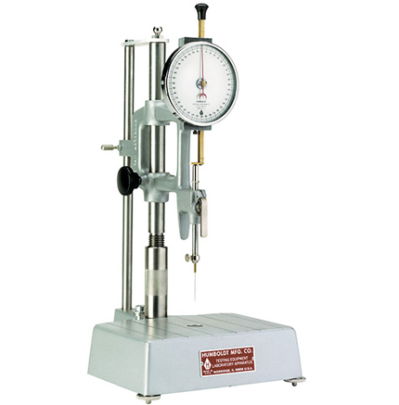
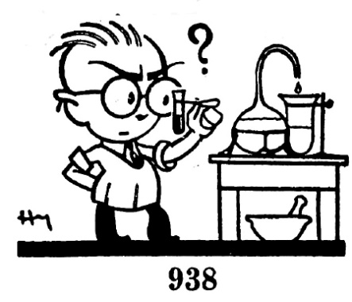
Rancangan Respon
Respon Fisik
mengetahui tingkat kekerasan pada cokelat batang dengan menggunakan alat penetrometer.
Respon Kimia
Penentuan kadar protein dengan metode kjedahl , kadar Gula dengan metode Luft Schoorl, kadar Lemak dengan metode Soxhlet, dan kadar air dengan metode gravimetri
Respon Organoleptik
Mengetahui tingkat kesukaan panelis terhadap produk cokelat batang berdasarkan uji hedonik terhadap rasa, aroma, tekstur, dan aftertaste

Slide 29
Diagram Alir Penelitian Pendahuluan

Slide 30
Diagram Alir Penelitian Utama

Slide 31
Hasil Penelitian Pendahuluan
Penelitian pendahuluan dilakukan bertujuan untuk menentukan cokelat bubuk (cocoa powder) yang bervariasi dengan masing-masing merk cokelat bubuk (cocoa powder) yaitu Tulip Bergundi, Delfi, dan Bensdrop sehingga dihasilkan formulasi cokelat bubuk yang paling baik pada produk cokelat batang serta dapat mewakili yang disukai oleh konsumen. Cokelat batang yang terbaik yang terpilih dihasilkan dari hasil uji organoleptik dengan menggunakan metode uji hedonik yang melibatkan 30 0rang panelis serta parameter uji yang digunakan terhadap produk adalah rasa, aroma, tekstur, dan aftertaste.

Slide 32
Tabel Hasil Organoleptik Penentuan Cokelat Bubuk Penelitian Pendahuluan
Cokelat Bubuk | Parameter |  |  |  | Rata- rata
 | Rasa | Aroma | Tekstur | Aftertaste
Tulip (007) | 2,35 (b) | 2,31 (b) | 2,10 (c) | 2,20 (b) | 2,24
Delfi (070) | 1,95 (a) | 2,00 (a) | 2,09 (b) | 1,70 (a) | 1,94
Bensdrop (023) | 2,023 (a) | 2,25 (b) | 2,00 (a) | 2,12 (a) | 2,10
Keterangan : Setiap huruf yang berbeda menyatakan perbedaan yang nyata pada taraf 5%.

Slide 33
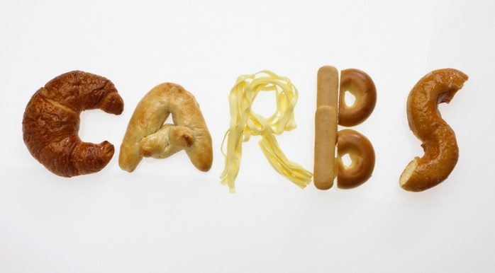
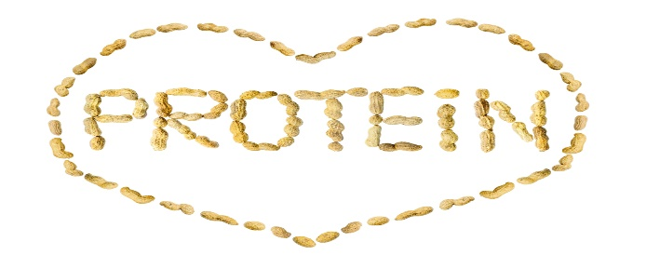
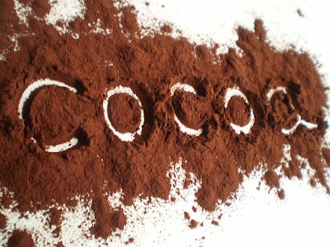
Analisis Bahan Baku
Analisis bahan baku dilakukan untuk mengetahui kadar lemak, protein, dan karbohidrat yang terdapat didalam bahan baku yang akan digunakan dalam pembuatan cokelat batang yaitu cokelat bubuk (cocoa powder) merk Tulip Bergundi sehingga dapat diketahui kadar lemak, protein, dan karbohidrat pada bahan baku hingga menjadi produk

Slide 34
Tabel Hasil Analisis Cokelat Bubuk Tulip Bergundi
NO | Parameter | Hasil Analisis
1 | Lemak | 10,01%
2 | Protein | 10,48%
3 | Karbohidrat | 52,08%

Slide 35
Penelitian Utama
Pada penelitian utama dilakukan pengamatan cokelat batang menggunakan bahan tambahan yaitu perbandingan susu kedelai dan susu skim serta perbandingan stevia dan sukrosa dengan menggunakan cokelat bubuk terbaik yang diperoleh dari penelitian pendahuluan.
Penelitian utama yang dilakukan bertujuan untuk mengetahui pengaruh penambahan perbandingan susu kedelai dan susu skim serta stevia dan sukrosa yang divariasikan terhadap karakteristik cokelat batang dengan perbandingan antara susu kedelai bubuk dan susu skim yaitu 1:0, 1:1, dan 0:1, serta perbandingan antara stevia dan sukrosa yaitu 1:0, 1:1, dan 0:1.

Slide 36
Keterangan : Huruf kecil yang berbeda (Horizontal) menunjukan perbedaan yang nyata pada uji Duncan pada taraf 5%, huruf besar yang berbeda (Vertical) menunjukan perbedaan yang nyata pada uji Duncan pada taraf 5%.
Respon Organoleptik
FAKTOR A | FAKTOR B
 | b1 | b2 | b3
a1 | A | A | A
 | 3,87 | 4,18 | 4,61
 | a | a | b
a2 | B | B | B
 | 4,38 | 4,35 | 5,89
 | a | a | b
a3 | C | C | C
 | 4,76 | 4,83 | 5,28
 | a | a | b
Rasa

Slide 37
Gambar. Niai Rata-rata Rasa Cokelat

Slide 38
Keterangan : Huruf kecil yang berbeda (Horizontal) menunjukan perbedaan yang nyata pada uji Duncan pada taraf 5%, huruf besar yang berbeda (Vertical) menunjukan perbedaan yang nyata pada uji Duncan pada taraf 5%.
Aroma
FAKTOR A | FAKTOR B
 | b1 | b2 | b3
a1 | A | A | A
 | 4,64 | 4,13 | 4,90
 | a | Ab | b
a2 | B | B | AB
 | 4,48 | 4,39 | 5,49
 | a | A | b
a3 | B | C | B
 | 4,17 | 5,88 | 4,77
 | a | B | c
Gambar. Niai Rata-rata Aroma Cokelat

Slide 39
Tekstur
Gambar. Niai Rata-rata Tekstur Cokelat

Slide 40
Aftertaste
Gambar. Niai Rata-rata Aftertaste Cokelat

Slide 41
Respon Kimia
Lemak
Tabel. Hasil Analisis Lemak Cokelat Batang
Parameter | Hasil Anaisis
Kadar Lemak | 11,05%
Tabel. Hasil Analisis Protein Cokelat Batang
Protein
Parameter | Hasil Anaisis
Kadar Protein | 13,44%

Slide 42
Karbohidrat
Tabel. Hasil Analisis Karbohidrat Cokelat Batang
Parameter | Hasil Anaisis
Kadar Karbohidrat | 25,28%
Kadar Air
Tabel. Hasil Analisis Kadar Air Cokelat Batang
Parameter | Hasil Anaisis
Kadar air | 1,17%

Slide 43
Keterangan : Huruf kecil yang berbeda (Horizontal) menunjukan perbedaan yang nyata pada uji Duncan pada taraf 5%, huruf besar yang berbeda (Vertical) menunjukan perbedaan yang nyata pada uji Duncan pada taraf 5%.
Respon Fisik
A | B
 | b1 | b2 | b3
a1 | A | A | A
 | 1,91 | 1,69 | 2,91
 | a | Ab | B
a2 | A | A | A
 | 2,62 | 1,54 | 7,28
 | a | A | B
a3 | A | A | B
 | 1,95 | 2,03 | 1,23
 | a | A | A
Kekerasan

Slide 44
Kesimpulan
Berdasarkan penelitian pendahuluan dengan uji organoleptik, cokelat bubuk yang terbaik adalah cokelat bubuk dengan merl Tulip Bergundi. Analisis kadar lemak, protein, dan karbohidrat pada bahan baku utama yaitu cocoa powder merk Tulip Bergundi memiliki kadar lemak sebesar 10,01%, kadar protein 10,48%, dan kadar karbohidrat sebesar 52,09%.
Beradasarkan penelitian utama, perlakuan perbandingan antara susu kedelai dan susu skim (A) memberikan pengaruh terhadap respon organoleptik yaitu rasa dan aroma cokelat batang, perbandingan antara stevia dan sukrosa (B) memberikan pengaruh nyata terhadap respon organoleptik yang sama dengan faktor (A) yaitu rasa, dan aroma cokelat batang. Interaksi perbandingan antara susu kedelai dengan susu skim (A), dan perbandingan stevia dengan sukrosa (B) berpengaruh nyata terhadap hampir seluruh respon organoleptoik cokelat batang kecuali tekstur dan aftertaste.

Slide 45
Produk cokelat batang terbaik dari keseluruhan respon diperoleh secara organoleptik yaitu pada sampel a3b2 (perbandingan susu kedelai dan susu skim 0:1). (Perbandingan stevia dan sukrosa 1:1). Karena dilihat dari uji organoleptik merupakan sampel yang disukai panelis dengan kadar lemak sebesar 11,05%, kadar protein 13,44%, karbohidrat 25,28%, kadar air 1,17% dan mempunyai nilai uji kekerasan pada 1,23 mm/detik/100gram.

Slide 46
Saran
Perlu dilakukan penelitian pengaruh conching, terhadap ukuran partikel cokelat.
Perlu dilakukan penelitian lebih lanjut mengenai daya simpan dan kemasan yang tepat untuk produk cokelat.

Slide 47
Terimakasih ☺
Wassalam.

